Slide 1
基于敏捷方法的水轮机仿真软件设计与实现
答辩人： 胡 弦
指导教师：张勇传 教授
周建中 教授

Slide 2
简单的水轮机线性模型

Slide 3
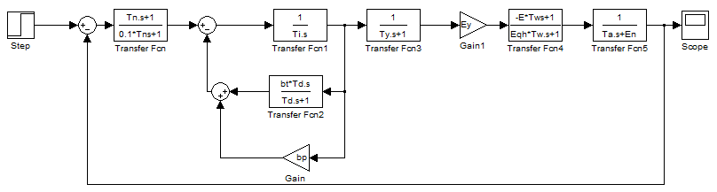
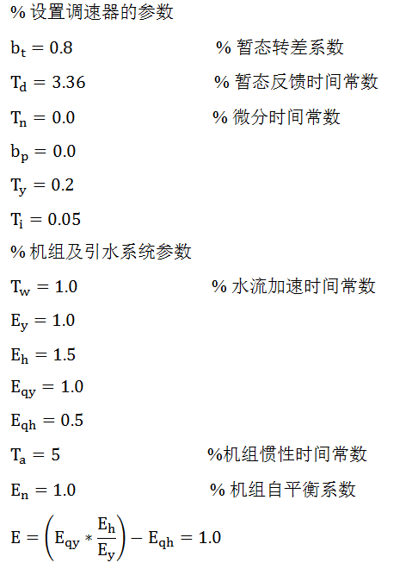
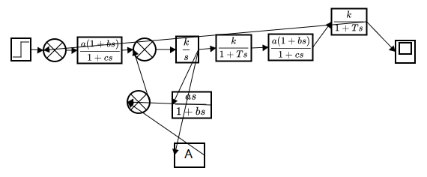
仿真模型
matlab仿真模型
demo程序建立的模型

Slide 4
模型参数的设置

Slide 5
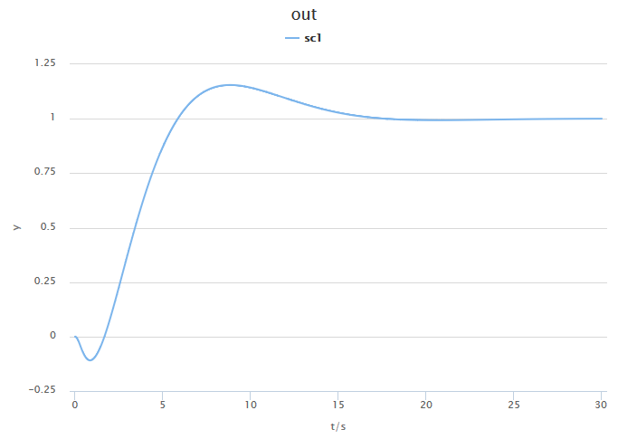
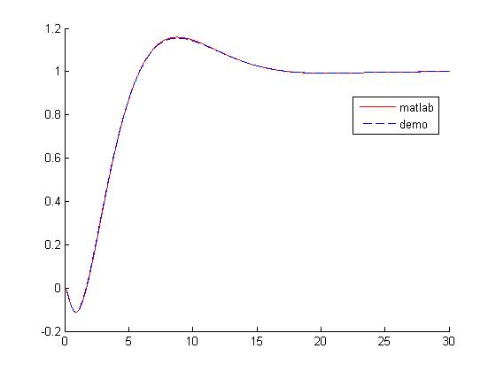
仿真结果展示及分析
demo程序输出
与matlab结果的对比

Slide 6
意义
总结软件开发技术
改进开发方式
揭露技术细节
借鉴经验

Slide 7
本文的逻辑

Slide 8
约定与原则
简单性
不作多余的假设
可读性
重构
模块化
面向对象
函数式编程
约定优于配置
封装与接口
数据视图
敏捷开发

Slide 9
开发环境

